Slide 1
Η διάχυση του αισώπειου μύθου στην Ευρώπη
Πανεπιστήμιο Αιγαίου
Γεώργιος Κατσαδώρος
Επίκουρος καθηγητής λαογραφίας
Παιδαγωγικό Τμήμα Δημοτικής Εκπαίδευσης

Slide 2
Άδειες Χρήσης
Το παρόν εκπαιδευτικό υλικό υπόκειται σε άδειες χρήσης Creative Commons.
Για εκπαιδευτικό υλικό, όπως εικόνες, που υπόκειται σε άλλου τύπου άδειας χρήσης, η άδεια χρήσης αναφέρεται ρητώς.

Slide 3
Χρηματοδότηση
Το παρόν εκπαιδευτικό υλικό έχει αναπτυχθεί στα πλαίσια του εκπαιδευτικού έργου του διδάσκοντα.
Το έργο «Ανοικτά Ακαδημαϊκά Μαθήματα στο Πανεπιστήμιο Αιγαίου» έχει χρηματοδοτήσει μόνο τη αναδιαμόρφωση του εκπαιδευτικού υλικού.
Το έργο υλοποιείται στο πλαίσιο του Επιχειρησιακού Προγράμματος «Εκπαίδευση και Δια Βίου Μάθηση» και συγχρηματοδοτείται από την Ευρωπαϊκή Ένωση (Ευρωπαϊκό Κοινωνικό Ταμείο) και από εθνικούς πόρους.

Slide 4
Η διάχυση του αισώπειου μύθου στην Ευρώπη
Γεώργιος Κατσαδώρος
Επίκουρος καθηγητής λαογραφίας
Παιδαγωγικό Τμήμα Δημοτικής Εκπαίδευσης
Πανεπιστημίου Αιγαίου

Slide 5
1η Διάλεξη
Tα ζώα και η σχέση τους με τον άνθρωπο
Notes:
Τα ζώα και ο βίος τους αποτελούν αναπόσπαστο κομμάτι της ιστορίας του ανθρώπου και του πολιτισμού του, διότι πάντοτε και παντού στηριζόταν σ’ αυτά για την τροφή, την προστασία του, τη συντροφιά του. Αυτονόητη, επομένως, και η ενασχόλησή του με αυτά.
Παρατηρώντας και διερευνώντας ο άνθρωπος το βίο των ζώων, αντιλαμβάνεται και διαπιστώνει φαινόμενα που διεγείρουν την προσοχή και το ενδιαφέρον του και, ταυτοχρόνως, προκαλούν την εκτίμηση και το θαυμασμό του. Και τούτο γιατί η παρουσία και η συμπεριφορά των ζώων παρέχουν πέραν της χρησιμότητάς τους και εντυπωσιακά παραδείγματα στοργής, αφοσίωσης, ευγνωμοσύνης, αλληλοβοήθειας, αλληλεγγύης και αυταπάρνησης.
Εξετάζοντας ειδικότερα τη σχέση του ανθρώπου με τα ζώα εύκολα διαπιστώνουμε τις ανυπολόγιστες ωφέλειες που προσφέρουν, άμεσα ή έμμεσα. Δεν είναι μόνο τα ποικίλα αγαθά που αποκομίζει από τα ζώα ο άνθρωπος, αλλά προστίθεται και η πολύτιμη συντροφικότητα που απολαμβάνει στη σύγχρονη μεταβιομηχανική εποχή.
Δεν είναι καθόλου περίεργο ότι από την αρχή της εμφάνισής του στη Γη ο άνθρωπος στράφηκε πρακτικά στα ζώα για να καλύψει τις πολυάριθμες ανάγκες του. Στη συνέχεια, με τη δημιουργία των μύθων, των θρύλων και των παραμυθιών και την ανάπτυξη της γραφής και της λογοτεχνίας, έλαβε και μιαν άλλη έκφραση το ενδιαφέρον του γι’ αυτά.
Οι αντιλήψεις, βέβαια, των ανθρώπων για τα ζώα πέρασαν από διάφορες φάσεις, οι οποίες επηρέασαν και διαφοροποίησαν τις σχέσεις τους προς αυτά· άλλοτε θεωρούνταν άβουλοι υπηρέτες του ανθρώπου, άλλοτε αρωγοί στο δύσκολο έργο της επιβίωσης, άλλοτε ιερά και ανώτερα όντα, ανάλογα πάντοτε και με τις φάσεις του ανθρώπινου πολιτισμού και της οικονομικοκοινωνικής ανάπτυξης της ανθρώπινης κοινωνίας.

Slide 6
Η παρουσία των ζώων στις αρχαϊκές διηγήσεις και μύθους
Notes:
Σε διηγήσεις από όλον τον κόσμο συναντούμε ιστορίες με ζώα που βοηθούν, διατρέφουν και προστατεύουν τους ανθρώπους. Οι ιστορίες αυτές αναφέρονται, συνήθως, σε ζώα, πτηνά, ερπετά, ακόμα και ψάρια που ζουν στον τόπο απ’ τον οποίο προέρχεται η συγκεκριμένη διήγηση.
Στους αρχαϊκούς λαούς, με τη συνειρμική λογική που τους διέκρινε, τα ζώα διαδραμάτιζαν πολύ σημαντικό ρόλο στη ζωή των ανθρώπων. Πολλοί λαοί λάτρευαν συγκεκριμένα ζώα που θεωρούσαν ιερά· ήταν, κατά κανόνα, κοινά ζώα, τα οποία όμως θεωρούνταν ενσαρκώσεις άλλων υπερφυσικών, υπερβατικών όντων. Τα ζώα αυτά άλλοτε προξενώντας το φόβο και άλλοτε την τρυφερότητα και συμπάθεια, σχεδόν όλα ιεροποιήθηκαν κάτω από διάφορες συνθήκες. Το πνεύμα μας είναι γεμάτο από ένα εκπληκτικό θηριοτροφείο. Και, είτε το επιθυμούμε είτε όχι, ο ουμανιστικός πολιτισμός μας τρέφεται ακόμη από τις τερατολογικές μεταμορφώσεις εκείνου του μαγικού κουτιού, της μυθολογίας. Η ατραπός της μυθολογίας, γεμάτη μεταμορφώσεις, κτηνωδία, αλλά συγχρόνως και εκθαμβωτικές εικόνες του ζωικού βασιλείου, έχει διανοιχτεί από την εποχή της αρχαίας Ελλάδας κι έπειτα διαμέσου της τέχνης γενικά και της ζωγραφικής ειδικότερα Πολύ χαρακτηριστικά είναι τα παραδείγματα που αναφέρει ο Sir J. G. Frazer στο μνημειώδες έργο του Ο χρυσός κλώνος.
Οι άνθρωποι, λοιπόν, από την αρχαιότητα, αναγνώριζαν τις μεγάλες ωφέλειες που προσέφεραν ορισμένα ζώα και φρόντιζαν να τα τιμούν, έστω και αν αυτά, απλώς, ακολουθούσαν το ένστικτό τους. Ανάλογες τιμές μπορούμε να δούμε να γίνονται και σήμερα, με τις κληρονομιές ή δωρεές που γίνονται υπέρ ζώων και τους πολλούς συλλόγους προστασίας τους που έχουν δημιουργηθεί, από κίνητρα πλέον καθαρά συναισθηματικά.

Slide 7
Τα ζώα στο λαϊκό πολιτισμό
Notes:
Στις Παραδόσεις του ο Νικόλαος Πολίτης αναφέρει ότι «η παρατήρησις των ιδιοτήτων του ζώου έδωκεν αφορμήν έκπαλαι εις διάπλασιν μύθων περί μεταμορφώσεως», η οποία και είναι μια άλλη προβολή ανθρώπινων καταστάσεων και στάσεων στα ζώα, που τα αισθάνεται τόσο κοντά του ο άνθρωπος. Π.χ. η νυφίτσα είναι, κατά τη λαϊκή παράδοση, νύμφη (νεράιδα) και μεταμορφώνεται κατά βούληση στο ομώνυμο ζώο, ενώ ανάλογες παραστάσεις υποδεικνύουν και τα ονόματα της νυφίτσας σε άλλες γλώσσες. Ο τσοπανάκος, που κατά την παράδοση ήταν τσοπάνης και έγινε πουλί για να βρει το χαμένο του κοπάδι, παρακίνησε τη λαϊκή φαντασία να τον εντάξει στην κατηγορία των παραδόσεων για μεταμορφώσεις, προφανώς λόγω του σφυρίγματός του, που θύμιζε τσοπάνη, και για τον τρόπο που κάθεται στα δέντρα, σαν να παρατηρεί το κοπάδι του. Κάτι ανάλογο συμβαίνει στην παράδοση για τη δεκοχτούρα που κράζει γεμάτη παράπονο «δεκοχτώ».
Αλλά ο κύκλος των παραδόσεων για μεταμορφώσεις ανθρώπων είναι αρκετά ευρύς, ήδη από την αρχαιότητα (π.χ. της Πρόκνης). Αξιοσημείωτη, επίσης, είναι και η παράδοση που παρουσιάζει τον Άγιο Βλάση αφέντη των λύκων. Οι διηγούμενοι την ιστορία αυτή προσπαθούν να προσδώσουν στη δράση του αγίου θρησκευτική ενέργεια και ηθικό σκοπό, που είναι η τιμωρία των πονηρών. Φαίνεται ότι ο άγιος αντικατέστησε κάποιον παλαιότερο, προχριστιανικό δαίμονα που κατείχε την ιδιότητα του κυρίου των θηρίων (η δοξασία αυτή είναι πλατιά διαδεδομένη σε πολλούς λαούς). Το συναξάρι πάντως του αγίου, έχοντας τροποποιήσει την παράδοση, μνημονεύει το σεβασμό και την υπακοή που του έδειχναν τα άγρια θηρία. Από ανάλογες παραδόσεις πήραν και το όνομά τους διάφοροι τόποι, όπως η Λυκοχορεύτρα, ανάμεσα στην Τροιζήνα και την Ερμιόνη, γιατί λεγόταν ότι εκεί συναθροίζονταν και χόρευαν οι λύκοι. Μάλιστα, αν κάποιος κρυβόταν και παρακολουθούσε τα όσα συνέβαιναν εκεί, θα μπορούσε να αποκομίσει πολλά οφέλη.
Αρκετές από αυτές τις παραδόσεις, όπως και άλλες, εντάσσονται στην ευρύτερη κατηγορία αιτιολογικών παραδόσεων (τα γνωστά «αίτια» των Αρχαίων), που εξηγούν τις διάφορες φυσικές ιδιότητες των ζώων. Σε μερικές από αυτές τις νεοελληνικές παραδόσεις αιτία των καλών ιδιοτήτων των ζώων είναι η Παναγία , ενώ η κατάρα της ίδιας ή του γιου της είναι η αιτία για τις κακές ιδιότητες κάποιων άλλων. Σε άλλες περιπτώσεις τη θέση του Χριστού ή της Παναγίας παίρνουν κάποιοι άγιοι, ενώ άλλοτε τα χαρακτηριστικά διάφορων ζώων οφείλονται στο δημιουργό τους, το Χριστό ή και το Διάβολο.
Η μυθοπλαστική φαντασία του λαού, η οποία προσωποποιεί τη φύση και δημιουργεί ποικίλες παραδόσεις, αποδίδει συνήθως στα ζώα (και τα πράγματα), τα οποία ο λαός θεωρεί πολύτιμα και κατ’ εξοχήν αγαπά, ιδιότητες και ενέργειες συνειδητές και τα ονομάζει με προσωπικά ονόματα. Η ονοματοθεσία αυτή συναντάται περισσότερο σε περιοχές όπου η κτηνοτροφία αποτελεί την κατά παράδοση κυριότερη απασχόληση του ανθρώπου και τα κατοικίδια ζώα θεωρούνται «πρόσωπα» της οικογένειας.

Slide 8
2η Διάλεξη
Η έννοια του μύθου
Notes:
Η ίδια η λέξη «μύθος» σημαίνει διηγηματικός λόγος. Με τον καιρό, όμως, η λέξη άρχισε να υποδηλώνει και την αφήγηση που έχει θέμα μια ιστορία από τον κόσμο των θεών και των ηρώων, αλλά και από την κοινωνία των ανθρώπων και των ζώων. Η ιστορία αυτή, παρά τα πολλά φανταστικά στοιχεία που συχνά τη διακρίνουν, γίνεται (γινόταν) πιστευτή, όπως και η παράδοση.
Ο μύθος, ως βασική στάση της ανθρώπινης συνείδησης, αποτελεί έννοια αρχαία. Θεωρείται πλέον αναμφισβήτητο ότι η δημιουργία του άρχισε από την προϊστορική περίοδο. Για τον αρχαϊκό άνθρωπο καταλαμβάνει ολόκληρο το οπτικό και διανοητικό πεδίο, για τον σύγχρονο αρχίζει εκεί που τελειώνει ο επιστημονικός λόγος. Όταν η σκέψη μυθολογεί, είτε δημιουργώντας μύθους είτε επικαλούμενη υπάρχοντες, ξεφεύγει από τα πεδίο της επιστημονικής γνώσης και έρευνας και εισέρχεται σε έναν κόσμο όπου ισχύουν άλλοι κανόνες.

Slide 9
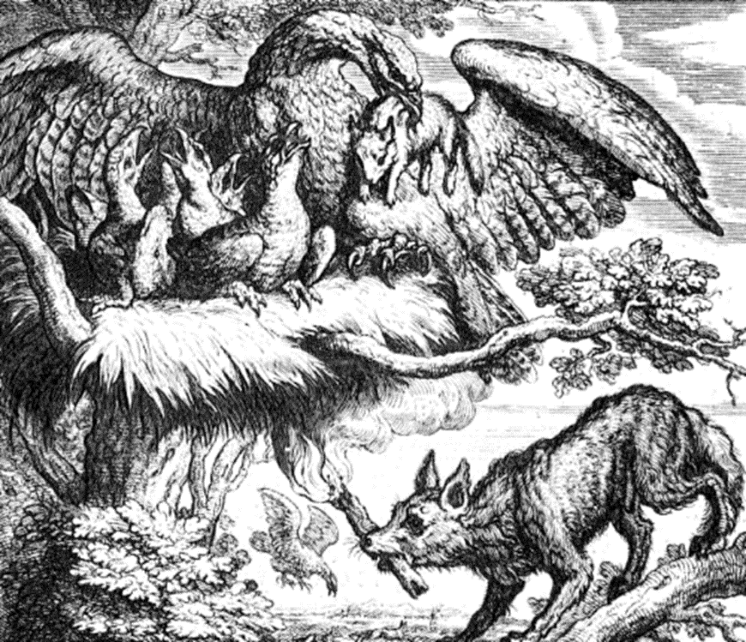
Οι μύθοι ζώων και η πορεία τους στο χρόνο
Notes:
Τα ζώα είχαν προσελκύσει, όπως τονίστηκε ήδη, από πανάρχαιους χρόνους το ενδιαφέρον του ανθρώπου. Οι αντίστοιχοι μύθοι που έπλασαν οι άνθρωποι διαπιστώνονται σε όλους τους λαούς και μπορεί να οφείλονταν αρχικά στο φόβο ή τη λατρεία του ανθρώπου για τα ζώα (τοτεμισμός) ή, μεταγενέστερα οπωσδήποτε, και στην ανάγκη φυγής από τη θεωρούμενη ήδη ως ‘διεφθαρμένη’ κοινωνία και την επιστροφή στην αγνή και σοφή φύση.
Εξάλλου οι ιστορίες της λογοτεχνίας δεν παραλείπουν να τονίσουν ότι τα ζώα έχουν αποτελέσει για τους συγγραφείς κάθε εποχής και κάθε τόπου θέμα ιδιαίτερα προσφιλές, που επανέρχεται είτε στη λαϊκή δημιουργία με μορφή παραμυθιών είτε στην έντεχνη λογοτεχνία με μορφή αφηγηματικών ποιημάτων ή μύθων.
Οι αδελφοί Grimm υποστήριζαν ότι οι μύθοι των ζώων είναι λείψανα ενός παλαιότερου έπους των ζώων, ενώ άλλοι θεώρησαν ότι πατρίδα τους είναι η Ινδία ή η Ελλάδα (Weber, Benfey). Η πάροδος των ετών και οι μεταβολές πάντως που υπέστησαν οι μύθοι αυτοί έχουν καταστήσει αρκετά δυσχερές το έργο της ανίχνευσης της ακριβούς πορείας τους μέσα στο χρόνο. Το πιθανότερο είναι ότι οι μύθοι των ζώων παράγονται ή αναπαράγονται σε όλους σχεδόν τους λαούς, ακόμα και σε διάφορες εποχές.
Οι μύθοι ζώων πάντως είναι ένα από τα παλαιότερα είδη ιστοριών. Οι μύθοι αυτοί, που είναι διαδεδομένοι σε όλη τη Μέση Ανατολή, την Ευρώπη και την Ινδία, είχαν γενικώς αποδοθεί στον βραχμάνο φιλόσοφο Bidpai, τον μυθικό Ινδό ομόλογο του Αισώπου, ο οποίος λέγεται ότι έζησε γύρω στα 500 π.Χ.
Στον ελληνικό χώρο μύθους ζώων συναντούμε, πέραν του Αισώπου, στον Ησίοδο (Έργα και Ημέραι, όπου αναφέρεται η ιστορία του γερακιού και του αηδονιού), στον Αρχίλοχο (που διηγείται για την αλεπού και τον πίθηκο, καθώς και για την αλεπού και τον αετό), στο Σημωνίδη (ο οποίος σε ένα του ποίημα αναφέρει την περίπτωση του καπροκάνθαρου και του αετού), στον Ηρόδοτο κ.α.

Slide 10
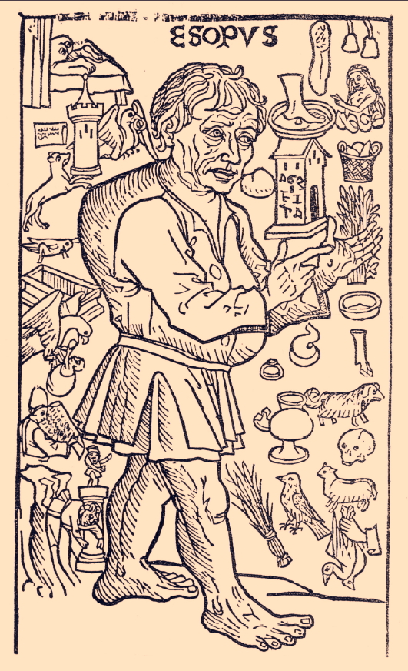
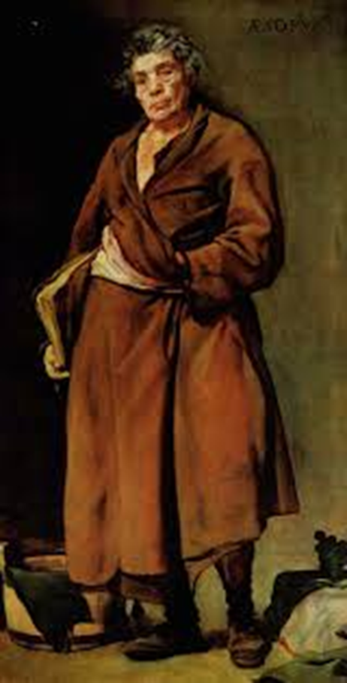
3η Διάλεξη
Αισώπου Βίος
Notes:
Υπάρχουν αρκετές αναφορές για τη ζωή του Αισώπου. Αποσπασματικές ιστορικές αναφορές μας δίνει ο Ηρόδοτος (ΙΙ, 134-135) και ο Σάμιος χρονικογράφος Ευγαίων ή Ευάγων. Σύμφωνα με αυτές, ο Αίσωπος υπήρξε Θράκας σκλάβος, σύγχρονος της Σαπφούς και δημιουργός μύθων ζώων. Η ζωή του, μαζί με αρκετούς από τους μύθους που εξιστορούσε σε διάφορες περιστάσεις, αποτέλεσαν το θέμα του μυθιστορηματικού Βίου του Αισώπου, η σύνθεση του οποίου τοποθετείται ανάμεσα στον 1ο π.Χ. και τον 3ο μ.Χ. αιώνα. Υπάρχουν σήμερα δύο συμπληρωμένες και διορθωμένες εκδοχές του κειμένου αυτού: η Perriana ή Vita G και η Westermanniana ή Vita W.
Πιθανολογείται ότι ήταν γεννημένος σκλάβος με σώμα παραμορφωμένο -νάνος, με κοιλιά, στραβά πόδια και κοντά χέρια- αλλά και όψη ηλιθίου, μέχρι που η θεά Ίσιδα του έδωσε το χάρισμα της ομιλίας (ήταν και μουγγός) σε αντάλλαγμα της ευγένειας που έδειξε σε μια ιέρεια. Σύμφωνα με την επικρατέστερη αρχαία μαρτυρία, ήταν σύγχρονος της Σαπφούς (αρχές 6ου π.Χ. αιώνα), καταγόταν από τη Θράκη και, μέσω του δουλεμπορίου, κατέληξε στο Σάμιο φιλόσοφο Ξάνθο. Από τότε η εξυπνάδα και η ευρηματικότητά του τον κατέστησαν ικανό να ξεγελάει τους άλλους και να επιλύει προβλήματα που μπέρδευαν ακόμα και τον Ξάνθο, ο οποίος ως δώρο για την αντιληπτική του ικανότητα του χάρισε την ελευθερία.

Slide 11
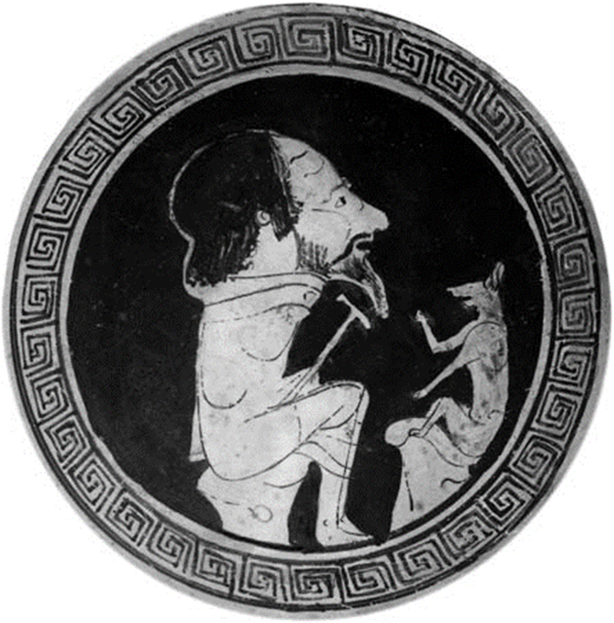
4η Διάλεξη
Ο Αίσωπος και οι μύθοι του
Notes:
Ο μύθος ζώων αποτελεί ένα από τα πιο σημαντικά κεφάλαια της λαϊκής λογοτεχνίας, το οποίο από την αρχαιότητα αποτέλεσε ένα σημαντικό μέσο επικοινωνίας και διαπαιδαγώγησης, κατάλληλο για όλες τις ηλικίες. Από νωρίς το λογοτεχνικό αυτό είδος συνδέθηκε με το όνομα του Αισώπου, όχι τόσο γιατί αυτός ήταν, όπως λανθασμένα πιστεύεται, ο πρώτος και ο μοναδικός που έπλασε μύθους ζώων, αλλά γιατί οι μύθοι αυτοί ‘χρειάζονταν’ έναν ‘πατέρα’, ρόλος στον οποίο η, έστω μυθιστορηματική, μορφή του Αισώπου ταίριαζε απόλυτα.
Αλλά δεν ήταν μόνο ο Αίσωπος που έφτιαξε ανάλογους μύθους, καθώς όχι μόνο υπήρξαν προαισωπικοί μύθοι αλλά και πολλοί άλλοι κατοπινοί ασχολήθηκαν με το είδος, συμπληρώνοντας και επεκτείνοντάς το corpus τους. Μύθους ζώων συναντούμε στον Ησίοδο, τον Αρχίλοχο, τον Hρόδοτο και πολλούς αρχαίους Έλληνες ποιητές και συγγραφείς.
Ο εμπλουτισμός ωστόσο και η δημιουργία νέων μύθων ζώων συνεχίστηκε και συνεχίζεται ακόμα, θα λέγαμε, με πολλούς και διάφορους τρόπους, ενώ με το λογοτεχνικό αυτό είδος έχουν συνδεθεί ξακουστά ονόματα και της πιο σύγχρονης διεθνώς διανόησης, όπως ο Λούθηρος, ο ντα Βίντσι, ο Λαφονταίν, ο Λέσινγκ, ο Κοραής. Ο Αίσωπος θεωρήθηκε ο πατέρας του είδους, μάλλον εξαιτίας της μεγάλης προσφοράς του στο είδος, χωρίς απαραιτήτως να αναγνωρίζεται ως ο πρώτος που συνέθεσε τέτοιους μύθους. Ο χαρακτηρισμός αισώπειος (ή αισωπικός) αποτελεί φιλολογική επινόηση που σκοπό έχει να καταδείξει το συγκεκριμένο λογοτεχνικό είδος.
Σταθμός στην ανάπτυξη του είδους πρέπει να θεωρηθεί η συλλογή του Δημητρίου του Φαληρέα κατά την Ελληνιστική περίοδο (γύρω στο 300 π.Χ.) η οποία και αποτέλεσε πρότυπο για όλες τις μετέπειτα. Πολύ σημαντική επίσης θεωρείται η έκδοση (σε λατινικό στίχο) από τον Θράκα απελεύθερο Φαίδρο πέντε τόμων με αισώπειους μύθους (Fabulae Aesopicae, 1ος αιώνας π.Χ.), η οποία εγκαινιάζει την καλλιτεχνική γραφή αισώπειων μύθων. Η πρώτη ελληνική συλλογή σε ποιητική μορφή (Μυθίαμβοι) έγινε από τον ιταλικής καταγωγής ελληνόφωνο Βάβριο, ο οποίος πιθανολογείται ότι έζησε το 2ο μ.Χ. αιώνα, ενώ η συλλογή του αυτή επηρέασε και τις μετέπειτα του Φαίδρου, του Συντίπα, του Αβιανού και του Μάξιμου Πλανούδη. Οι παραπάνω συλλογές, σε συνδυασμό με τους μύθους που έχουν εμφανιστεί σε διάφορα κείμενα της ελληνικής και ρωμαϊκής λογοτεχνίας, το ‘μυθιστορηματικό’ Βίο του Αισώπου και τις διάφορες παροιμίες και αποφθέγματα τα οποία έχουν αποδοθεί στον ίδιο, αποτελούν το σώμα (corpus) της ‘αισώπειας κληρονομιάς’ που έχουμε από την αρχαιότητα.

Slide 12
5η Διάλεξη
Ο μύθος ζώων ως είδος της λαϊκής λογοτεχνίας
Notes:
Θέματα των μύθων ζώων έχουν κατά καιρούς εμφανιστεί και συνεχίζουν να εμφανίζονται μέσα σε διάφορα είδη της λαϊκής λογοτεχνίας, μολονότι και αυτοί καθ’ εαυτούς οι μύθοι θεωρήθηκαν αυτοτελές είδος. Γι’ αυτό και ο Γεώργιος Μέγας, ακολουθώντας το υπόδειγμα του διεθνούς καταλόγου-συστήματος ταξινόμησης των διάφορων ειδών της λαϊκής λογοτεχνίας, άρχισε τη δημοσίευση του ελληνικού καταλόγου με τους μύθους ζώων. Η σχέση τους πάντως με τα υπόλοιπα είδη είναι τόσο έντονη και έκδηλη, που πολλές φορές γίνεται σύγχυση ανάμεσα σ’ αυτά και τους μύθους ζώων.
Οι μύθοι του Αισώπου, με τα χρόνια, μετατράπηκαν σε μια ισχυρή παράδοση που η διάδοσή της έλαβε παγκόσμια έκταση. Οι μύθοι του Αισώπου συνεχίζουν σχεδόν αλώβητοι ως τις μέρες μας να διδάσκουν και να τέρπουν ένα ευρύτατο και παγκόσμιο κοινό. Όπως είναι φυσικό, μια παράδοση με τόσο μεγάλες συγχρονικές και διαχρονικές διαστάσεις, διαχύθηκε μέσα και σε πολλά άλλα λαϊκά και έντεχνα λογοτεχνικά είδη, χρησιμοποιήθηκε και συχνά διασκευάστηκε αναλόγως.
Μία ιδιαιτερότητα από τις πολλές, του είδους αυτού είναι ότι, ενώ οι εκάστοτε μυθογράφοι ή διασκευαστές των μύθων υπήρξαν επώνυμοι και, μάλιστα, γνωστές προσωπικότητες, ο αισώπειος μύθος σαφώς εντάσσεται στη λαϊκή λογοτεχνία, καθώς ανέκαθεν αποτελούσε μια φωνή ή έκφραση που θα γινόταν αντιληπτή και αποδεκτή από τους πολλούς και θα εξέφραζε το λόγο τους έναντι των λίγων.

Slide 13
6η Διάλεξη
Σημαντικοί σταθμοί στη διάχυση του αισώπειου μύθου: Ευρωπαϊκός Μεσαίωνας. Ένα παράδειγμα από την Αγγλία
Notes:
Η σχέση της πολιτικής και της θρησκευτικής εξουσίας αποτέλεσε, από την πρώτη σύσταση των ανθρώπινων κοινωνιών, ένα ιδιαίτερα ευαίσθητο και ‘προβληματικό’ ζήτημα. Από το 12ο και 13ο μ.Χ. αιώνα, τις απαρχές της εκκλησιαστικής ανεξαρτησίας αλλά και κυριαρχίας στη Δύση, έχουμε την περίπτωση ενός ανθρώπου που συγκεντρώνοντας στο πρόσωπό του την κοσμική αλλά και τη θρησκευτική εξουσία της περιοχής του θέλησε να αξιοποιήσει την ισχύ του για να δώσει ένα προοδευτικό μήνυμα στους υπηκόους αλλά και το ποίμνιό του: Πρόκειται για τον Odo of Cheriton από το Κεντ της Αγγλίας.
Ο Odo διαπιστώνει ανήσυχος την ακολασία και την απληστία πολλών ανώτερων κληρικών, βλέπει το φόβο στα μάτια των λαϊκών και αποφασίζει, κατά το πρότυπο του Αισώπου, να γράψει μια σειρά μύθων που θα μπορούν να χρησιμοποιηθούν ως παραβολές στα κηρύγματά του και θα στηλιτεύουν, με τα συμβολικά ζώα, έμμεσα (όχι σπάνια όμως και αμεσότερα, στα εκτενή επιμύθιά του) την αυθαιρεσία και την αλαζονεία πολλών ‘υπηρετών του λαού και του Θεού’ που έχουν ξαφνικά αισθανθεί πολύ ισχυροί.

Slide 14
7η Διάλεξη
Σημαντικοί σταθμοί στη διάχυση του αισώπειου μύθου: Ευρωπαϊκός Διαφωτισμός
Notes:
Ήδη από τους ελληνορωμαϊκούς χρόνους οι μύθοι ζώων θεωρήθηκαν ιδιαίτερα κατάλληλοι για διδασκαλία και αποτέλεσαν δημοφιλέστατο λαϊκό ανάγνωσμα. Μέχρι το 12ο περίπου μ.Χ. αιώνα, οι συλλογές μύθων ζώων αξιοποιούνταν κυρίως ως χρηστικά εγχειρίδια αναφοράς για ρήτορες. Κατά το τέλος του αιώνα άρχισαν να διεκδικούν δύο νέες λειτουργίες και να εκτιμάται ξεχωριστά η αξία τους: ως κοινωνικοπολιτική σάτιρα και ως τέχνη, η οποία έφτασε στο αποκορύφωμά της στη Γαλλία, ιδιαίτερα με τους μύθους του La Fontaine.
Ο Αιώνας των Φώτων έφερε τους μύθους ζώων ξανά στο προσκήνιο. Πέρα από τις αστείρευτες δυνατότητες λογοτεχνικής και παιδαγωγικής αξιοποίησης, το είδος αυτό προάσπιζε και την επιστροφή του ανθρώπου στη ‘σοφή και αγαθή’ φύση. Ο Διαφωτισμός, άλλωστε, εισηγείται την επικράτηση του κριτηρίου της ανθρώπινης ορθοφροσύνης και την κριτική κάθε θεσμού και θεωρίας, ενώ «ακόμα και οι φιλόσοφοι πρέπει να δέχονται την κοινή λογική». Και οι μύθοι ζώων μάλλον προσφέρονταν για μια τέτοιου είδους αξιοποίηση, καθώς η δομή τους βασίζεται σ’ αυτήν ακριβώς την αντιπαράθεση ανάμεσα λ.χ. στον πλούσιο και το φτωχό, τον δίκαιο και τον άδικο, τον ισχυρό και τον ανίσχυρο. Τα ζώα που παρουσιάζονται λειτουργούν ως αναπαραστάσεις του ενός ή του άλλου κοινωνικού προτύπου και, επομένως, αποκαλύπτουν τις κοινωνικές συγκρούσεις. Επιπλέον, το μήνυμα των μύθων αυτών βασίζεται πολλές φορές στην αντιστροφή της φυσικής τάξης των πραγμάτων.
Εξάλλου, ακόμα και η, έστω και μυθιστορηματικού χαρακτήρα, μορφή του υποτιθέμενου δημιουργού τους, του Αισώπου, αποτέλεσε, ήδη από την αρχαιότητα, μια φωνή απελευθέρωσης του ανθρώπινου πνεύματος από κοινωνικούς περιορισμούς και αισθητικές προκαταλήψεις, καθώς κατέρριπτε το ισχύον πρότυπο υποχρεωτικής σύζευξης εσωτερικού και εξωτερικού κάλλους∙ η επανάσταση αυτή δεν περιοριζόταν στο αισθητικό πεδίο αλλά είχε κυρίως κοινωνικές προεκτάσεις, μεταφέροντας το αισιόδοξο μήνυμα ότι ο καθένας, ανεξαρτήτως φυσικών ή κοινωνικών προνομίων, είχε τη δυνατότητα να διαπρέψει στη ζωή του. Ο Αίσωπος, ο δύσμορφος και απωθητικός αλλά και κατώτατης κοινωνικής θέσης (δούλος), κατόρθωσε με το έξοχο πνεύμα του όχι μόνο να κερδίσει την ελευθερία του αλλά και να φανεί ανώτερος από τους μεγάλους και σοφούς της εποχής του. Αν και υπήρξαν αρκετοί ‘Αίσωποι’ ιδιαίτερα ανατολικής προέλευσης, ο Αίσωπος της ελληνικής παράδοσης αποτέλεσε μια φωνή αντίδρασης στην καθεστηκυία τάξη –η οποία και τον οδήγησε τελικά στην άδικη θανάτωση.

Slide 15
8η Διάλεξη
Σημαντικοί σταθμοί στη διάχυση του αισώπειου μύθου: Νεοελληνικός Διαφωτισμός. Η περίπτωση του Αδαμάντιου Κοραή
Notes:
Τη σημασία και χρησιμότητα των αισώπειων μύθων ως παιδικού αναγνώσματος επεσήμανε το 1779 ο Ιώσηπος Μοισιόδαξ, ο οποίος τους συνιστούσε, όπως ο Locke από τον οποίον επηρεάστηκε, ως το καταλληλότερο ανάγνωσμα για τη συγκεκριμένη ηλικία. Τους θεωρεί κατάλληλους, ιδίως για την εκμάθηση της ελληνικής γλώσσας, καθώς είναι κατανοητοί, ελκυστικοί και διεγείρουν την «πλαστουργία» των παιδιών. Εδώ διακρίνεται και η γενικότερη τάση φορέων του Νεοελληνικού Διαφωτισμού για εγκατάλειψη του σχολαστικού ηθικοδιδακτισμού και αναζήτηση πιο ευχάριστων και ελκυστικών διδακτικών κειμένων.
Το 1810 ο μεγάλος διδάσκαλος του Γένους Αδαμάντιος Κοραής εκδίδει στο Παρίσι τη Μύθων Αισωπείων Συναγωγήν, όπου προσθέτει και 36 δικούς του (με επιμύθια, εκτός από δύο), και τους υπογράφει με τα στοιχεία Λ. Ζ. Ο σκοπός του συγγράμματος ήταν καθαρά διδακτικός· θεωρώντας τέχνη στην ειδική περίπτωση του μύθου το ψεύδος, αναφέρει ότι η φαινομενική αλήθεια των μύθων αυτών γεννάται πρωταρχικά από τη ρεαλιστική αναπαράσταση της φύσης και των ηθών του κάθε ζώου. Επιπλέον παρέθετε και ‘αρχές’ συγγραφής μύθων ζώων, κατά τις οποίες έπρεπε π.χ. τα ζώα να παρουσιάζονται με τα φυσικά τους χαρακτηριστικά, χωρίς υπερβολικά ψεύδη και αισχρολογίες. Γι’ αυτό και τοποθετεί τους αισώπειους μύθους πρώτους στη συλλογή που πρέπει να συσταθεί για την ελληνική παιδεία και τη διδασκαλία της γλώσσας.

Slide 16
Σημαντικοί σταθμοί στη διάχυση του αισώπειου μύθου: Σύγχρονοι μύθοι ζώων στη λογοτεχνία
Notes:
Η λογοτεχνική αφήγηση μύθων ζώων συνεχίστηκε και κατά τη διάρκεια του 20ού αιώνα, παρά την κάμψη που σημειώθηκε κατά το 19ο αιώνα. Ένας πασίγνωστος ακόμα μυθογράφος είναι ο James Thurber, του οποίου τα έργα Μύθοι ζώων του καιρού μας (1939) και Περισσότεροι μύθοι ζώων του καιρού μας (1956) ποτέ δεν σταμάτησαν να εκδίδονται. Οι συλλογές αυτές περιέχουν ό,τι ο Pack Carnes (1992) ονόμασε «αντι-μύθους ζώων» -δηλαδή παρωδίες της αισώπειας μορφής, οι οποίες κλείνουν με παρωδιακά ηθικά διδάγματα. Άλλοι αξιοσημείωτοι μυθογράφοι, διάφορων επιπέδων και οπτικών γωνιών, είναι ο Ambrose Bierce (Fantastic Fables: Aesopus Emendatus, 1899), ο William Saroyan (Μύθοι ζώων, 1941), ο George Orwell (Η φάρμα των ζώων, 1945), ο Jean Anouilh (Μύθοι ζώων, 1962), ο Arnold Lobel (Μύθοι ζώων, 1980).
Μπορούμε να πούμε ότι μια μετεξέλιξη των μύθων των ζώων στη σημερινή εποχή αποτελούν τα κόμικς με ζώα που απευθύνονται κυρίως στα παιδιά και κυκλοφορούν μέσω του έντυπου λόγου σε περιοδικά, αλλά και μέσω της δευτερογενούς μορφής προφορικότητας: της τηλεόρασης ή του κινηματογράφου. Από την άλλη πλευρά νεότεροι ξένοι και Έλληνες συγγραφείς προβάλλουν μέσα από τις ιδιότητες και την κοινωνία των ζώων τα χαρακτηριστικά της σύγχρονης κοινωνίας, άλλοτε με τρόπο αλληγορικό (όπως, π.χ., ο Orwell στη Φάρμα των Ζώων) και άλλοτε με καυστική σάτιρα (όπως η κοινωνία των ζώων του Αρκά). Μάλιστα ο μύθος ζώων αποτελεί ένα «προνομιακό πεδίο ανταλλαγών ανάμεσα στην προφορική και τη γραπτή παράδοση», καθώς ακολούθησε και τις δύο γραμμές εξέλιξης.

Slide 17
9η Διάλεξη
Η διάχυση του μύθου ζώων στη σύγχρονη εποχή και η παιδαγωγική του διάσταση
Notes:
Στη σύγχρονη εποχή οι μύθοι του Αισώπου ‒θα μπορούσαμε να πούμε ότι‒ έχουν πολύ έντονη παρουσία τόσο στον καθημερινό προφορικό λόγο όσο και σε σύγχρονα λογοτεχνικά έργα, χωρίς αυτό να ισχύει πάντοτε με τρόπο εμφανή, σαφή ή ακόμα και συνειδητό: ας αναλογιστούμε μόνο πόσες φορές χρησιμοποιούμε σε πολλές περιστάσεις λεκτικής επικοινωνίας εκφράσεις όπως «Μια αλεπού κουτσονούρα, όλες τις θέλει κουτσονούρες», «Όσα δε φτάν’ η αλεπού, τα κάνει κρεμαστάρια», «Δυο γαϊδάροι εμαλώναν σ’ ένα ξένον αχεριώνα», «Εβάλαμε το λύκο να φυλάη τα πρόβατα!» αλλά και πολλές άλλες. Οι σύντομες αυτές εκφράσεις, τις οποίες ο Λουκάτος αποκάλεσε παροιμιόμυθους, τις περισσότερες φορές προέρχονται από κάποια εκτενέστερη αφήγηση, συνήθως αισωπική, αλλά έχουν αποκτήσει με την πάροδο του χρόνου και τη συχνότατή τους χρήση μιαν αποφθεγματική, παροιμιακή διατύπωση.
Αλλά και οι ίδιοι οι μύθοι ζώων αποτελούν το θέμα πολλών πεζών ή έμμετρων διασκευών και εκδόσεων της σύγχρονης εποχής. Βέβαια στη συντριπτική τους πλειονότητα, στα πλαίσια της παιδικής λογοτεχνίας, απευθύνονται σε νεαρές ηλικίες. Ενδεικτικά μόνο μπορούμε ν’ αναφέρουμε τον Αίσωπο της Σοφίας Ζαραμπούκα, το Ένα πρωί με τον Αίσωπο της Αγγελικής Βαρελά, τους Μύθους περί Ζώων της Ζωής Σπυροπούλου, αλλά και πολλές άλλες. Θα δούμε επίσης ότι οι μύθοι αυτοί συνεχίζουν να ζουν ακόμα και σε ποιητικές συλλογές ανεξαρτήτως περιεχομένου ή προθέσεων του λογοτέχνη. Δεν θα κάνουμε παρόμοια αναφορά σε αντίστοιχες συλλογές παιδικής λογοτεχνίας, όπως αυτές που προαναφέρθηκαν αλλά και πολλές άλλες, με την πρόθεση να διερευνήσουμε πώς αυτή η έμμεση μορφή έκφρασης, διδαχής αλλά και ‒πολλές φορές‒ διαμαρτυρίας μπορεί να απευθύνεται ανέτως και στο σύγχρονο ενήλικο κοινό.

Slide 18
Μια άλλη οπτική: Μύθοι ζώων και ουτοπία
Notes:
Τα λογοτεχνικά έργα του αρχαίου κόσμου, τα οποία κατά κύριο λόγο εντάσσονται στο corpus της παγκόσμιας λαϊκής παράδοσης, γεννήματα μιας μυθοπλασίας που ακουμπούσε στα ασαφή όρια της φαντασίας και του ρεαλισμού, αποτελούν και τις απαρχές της λογοτεχνίας του φαντασιακού.
Η κοινωνία των αισώπειων μύθων ωστόσο, παρότι αποτελεί αντανάκλαση της ανθρώπινης πραγματικής ως προς τη δομή και τα χαρακτηριστικά των πρωταγωνιστών, είναι μια κοινωνία που ανήκει στη σφαίρα της φαντασίας, ‘εξώκοσμη’, ουτοπική, με την αρχική έννοια του όρου (ου-τόπος). Και η κοινωνία αυτή, ανάλογα με τις επιλογές του μυθογράφου αλλά και της πρόσληψης του ίδιου του μύθου, μπορεί να θεωρηθεί είτε ιδανική είτε αποκρουστική. Εξάλλου, όπως υποστηρίζει και ο Παπαντωνάκης, οι μύθοι του Αισώπου, με το ηθικοπλαστικό τους περιεχόμενο φανερώνουν μια οικουμενική προσπάθεια να περάσει η ηθική τα τυπικά όρια της φαντασίας. Με το σκεπτικό αυτό, επιλέξαμε να παρακολουθήσουμε μύθους του Αισώπου υπό το πρίσμα της ουτοπίας, αν και συνήθως αυτή αποδίδεται σε έργα επιστημονικής φαντασίας.
Εξάλλου έχουν υπάρξει και περιπτώσεις ουτοπικής/δυστοπικής ανάγνωσης και σε άλλα παλαιότερα έργα.

Slide 19
10η Διάλεξη
Οι μύθοι ζώων πηγή έμπνευσης και δημιουργίας μέσα από τα σύγχρονα ΜΜΕ
Notes:
Πάμπολλα είναι τα έργα που αναφέρονται στα ζώα, από τους μύθους του Αισώπου και τις κωμωδίες του Αριστοφάνη που φέρουν ονόματα ζώων (για να περιοριστώ σε ιστορικό οικείο χρόνο) μέχρι τις σύγχρονες διηγήσεις και τα λογοτεχνικά έργα. Αξιοσημείωτη είναι και η παρουσία πολλών υπερηρώων στα κόμικς που διακρίνονται από ονόματα, ιδιότητες και δυνάμεις ζώων, όπως ο Άνθρωπος-Αράχνη, ο Άνθρωπος-Νυχτερίδα, η Γυναίκα-Γάτα κ.ά. Οι ήρωες αυτοί θυμίζουν, ίσως, αρχαϊκές λατρείες και αντιλήψεις για τη φυσική και ψυχική ανωτερότητα των ζώων σε σχέση με τους ανθρώπους.
Παρατηρούμε ότι η παρουσία του μύθου ζώων είναι έντονη σε αρκετά σύγχρονα μέσα έκφρασης και επικοινωνίας. Η παρουσία αυτή δεν είναι πάντα ευκρινής, ενώ, τις περισσότερες, μάλιστα, φορές, ίσως δεν είναι καν συνειδητή.
Ο αισώπειος μύθος, λοιπόν, φαίνεται ότι όντως αποτελεί ένα ιδιαίτερα εύπλαστο και ευέλικτο είδος της λαϊκής λογοτεχνίας. Διαθέτει τη δυνατότητα να προσαρμόζεται σε κάθε σχεδόν περίσταση, να εκφράζει σκέψεις και αισθήματα, αλλά και να διδάσκει με τρόπο εύληπτο και συνάμα ευχάριστο. Επίσης κινείται με μεγάλη άνεση αλλά και αποτελεσματικότητα ανάμεσα στη λαϊκή και την υψηλή λογοτεχνία αλλά και ανάμεσα στον πεζό και τον ποιητικό λόγο. Και αυτή επίσης η τελευταία του ιδιότητα, εξεταζόμενη χωριστά, βλέπουμε ότι διαχέεται, όπως όλα τα είδη της λαϊκής λογοτεχνίας, τόσο στο χρόνο όσο και στο χώρο αλλά και τη λειτουργία.

Slide 20
11η Διάλεξη
‘Νέοι’ μύθοι ζώων
Notes:
Απόδειξη της διαδικασίας πολιτισμικής προσαρμογής αποτελεί η μετεξέλιξη λαογραφικών ειδών ή του τρόπου μετάδοσής τους, όπως είναι λ.χ. η κυκλοφορία των σύγχρονων παραμυθιών από τα μέσα ενημέρωσης και τον κινηματογράφο, αλλά και η εμφάνιση νέων, όπως η e-Folklore. Εννοούμε μ’ αυτήν τα μηνύματα ποικίλου περιεχομένου που κυκλοφορούν ευρέως, κυρίως μέσω του διαδικτύου, και έχουν αποτελέσει ένα νέο, ευέλικτο και ιδιαίτερα προσφιλή τρόπο ανταλλαγής πληροφοριών και μηνυμάτων σε όλον τον κόσμο. Στο είδος αυτό ανήκουν ευφυολογήματα και ανέκδοτα που σατιρίζουν την επικαιρότητα ή διάφορες προσωπικότητες, παραινέσεις και λόγια (λαϊκής ή μη) σοφίας, αστικοί θρύλοι, μύθοι ζώων κ.ά. Μπορεί να είναι και ιδιαίτερα καυστικά, όπως π.χ. εκείνα που αφορούσαν την τρομοκρατική επίθεση της 11ης Σεπτεμβρίου 2001 στην Αμερική ή να αφορούν πρόσωπα και θεσμούς που θα δίσταζε κανείς να σχολιάσει φανερά. Άλλο συναφές είδος αποτελούν τα γραφεία συνοικεσίων μέσω διαδικτύου, τα οποία τείνουν, και το έχουν επιτύχει, να αντικαταστήσουν τις παραδοσιακές προξενήτρες, με τα ανάλογα ή και περισσότερα οικονομικά οφέλη.
Η ταχύτητα και ευρύτητα της μετάδοσης αλλά και η ανωνυμία του δημιουργού διασφαλίζουν από τη μία την ελεύθερη έκφραση και διακίνηση των δεδομένων αυτών, ενώ, από την άλλη, τα εντάσσουν στο πεδίο των λαογραφικών εκφράσεων, λόγω και της συλλογικότερης αποδοχής τους, (ακόμα και της συχνής ανωνυμίας τους). Πρόκειται για λέξεις, φράσεις, εικόνες, ιδέες οι οποίες εξαπλώνονται ταχύτατα στο διαδίκτυο ανώνυμα, από χρήστη σε χρήστη. Αν και δεν περιορίζονται στη σάτιρα, τις περισσότερες φορές χρησιμοποιούνται για τη διακωμώδηση συμβάντων (τόσο επίκαιρων όσο και ιστορικών), προσώπων ή ακόμη και ολόκληρων λαών. Και οι αισώπειοι μύθοι, συνειδητά ή μη, άμεσα ή έμμεσα κατέχουν και πάλι δεσπόζουσα θέση σε αυτή τη ‘νέα ζωή’ της λαϊκής λογοτεχνίας.

Slide 21
Διδακτική αξιοποίηση του μύθου ζώων: Δειγματικές διδασκαλίες
Notes:
Η ψηφιοποίηση, η τεκμηρίωση και η ανάδειξη των συλλογών λαϊκού πολιτισμού σε συνδυασμό με την αναπαραγωγή και τη διαχείρισή τους είναι ένα σημαντικό ζητούμενο. Η οπτική αναπαράσταση και η μετάδοση της ψηφιακής πληροφορίας είναι από τα πλέον σημαντικά ερευνητικά πεδία γνώσης, που επιτρέπουν σε όλους όσους ασχολούνται με το λαϊκό πολιτισμό να προβάλουν το αποτέλεσμα της εργασίας τους με πολλαπλούς νέους και δυναμικούς μηχανισμούς.
Στο Παιδαγωγικό Τμήμα Δημοτικής Εκπαίδευσης του Πανεπιστημίου Αιγαίου (ΠΤΔΕ) η λαογραφική βάση δεδομένων (http://rh-damagitos.aegean.gr/folklore/) έχει ως σκοπό την ασφαλή και μακροχρόνια αποθήκευση λαογραφικού υλικού σε ψηφιακή μορφή. Σχεδιάστηκε αρχικά στα πλαίσια διπλωματικής εργασίας για να δέχεται υποδειγματικές διδασκαλίες, ενώ στη συνέχεια επεκτάθηκε έτσι ώστε να υποστηρίζει και συμπληρωματικές βιβλιογραφικές εργασίες. Το πλούσιο περιεχόμενο της βάσης μπορεί να ωφελήσει εκπαιδευτικούς κυρίως της Πρωτοβάθμιας Εκπαίδευσης, φοιτητές ανθρωπιστικών σπουδών και γενικότερα μέλη της ακαδημαϊκής κοινότητας.
Η Βάση προσφέρει εύκολη πρόσβαση σε εκατοντάδες εργασίες φοιτητών, κυρίως δειγματικές διδασκαλίες με κύριο θέμα τους αισώπειους μύθους, που έχουν πραγματοποιηθεί από το 2007 έως και σήμερα. Επιπρόσθετα οι χρήστες έχουν τη δυνατότητα να ‘κατεβάσουν’ το πολυμεσικό υλικό που συνοδεύει κάποιες από τις εργασίες.

